Slide 1


PROJETO DE EXTENSÃO:
OFICINAS DE QUALIFICAÇÃO PROFISSIONAL PARA CIDADÃOS QUE USAM O SERVIÇO DO NÚCLEO DE APOIO AO TRABALHADOR (NAT)
Coordenadora: Sueli Maria da Silva Pereira Bolsista: Ytallo Shiny

Slide 2

Objetivo
Ofertar oficinas de capacitação profissional para os cidadãos que procuram vagas de trabalho no Núcleo de Atendimento ao Trabalhador (NAT).

Slide 3

A estimativa era capacitar 500 cidadãos que procuram o NAT, entretanto, conseguimos atender 1.247 cidadãos com as 17 oficinas ofertadas. Todos receberam certificado de conclusão.

Slide 4

As oficinas contaram com a colaboração de diversos professores e alunos de diversos Departamentos.

Slide 5
OFICINAS QUE FORAM OFERTADAS
INFORMÁTICA. BASICA
LIBRAS
PROCESSO LICITATÓRIO
ORATÓRIA
AUX. ADMINISTRATIVO
REDAÇÃO OFICIAL
DIREITO TRABALHISTA E PENAL
GESTÃOGESTÃO DE RH
NOÇÕES B. DE INGLÊS
EMPREENDEDORISMO
FINANCEIRA
ATENDIMENTO AO PÚBLICO
NOÇÕES SAÚDE E SEGURANÇA TRABALHO
GESTÃO E LIDERANÇA
LINGUA PORTUGUESA
ESPANHOL
PROATIVIDADE P/ SUSTENTABILIDADE NAS ORGANIZAÇÕES
FRANCÊS

Slide 6
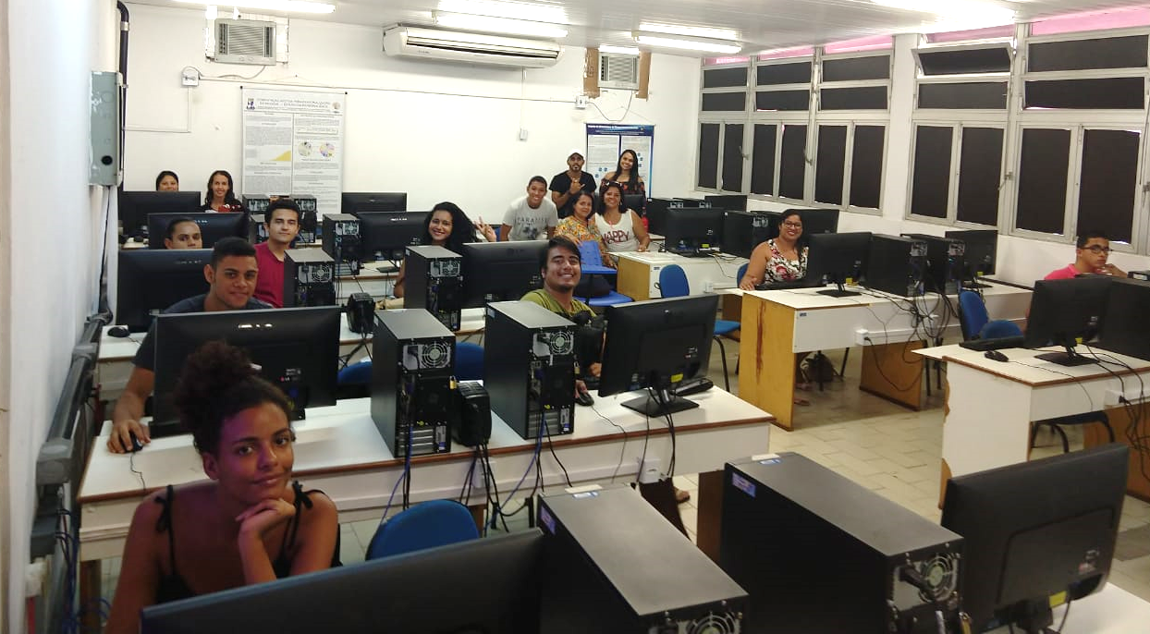
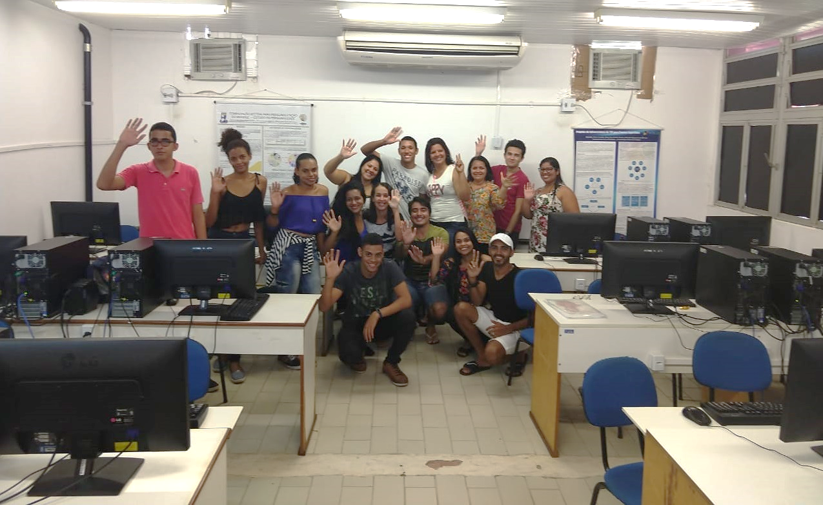
Oficina de informática básica
As oficinas de informática foram realizadas no laboratório do Departamento de Ciência da Computação (UFS)

Slide 7
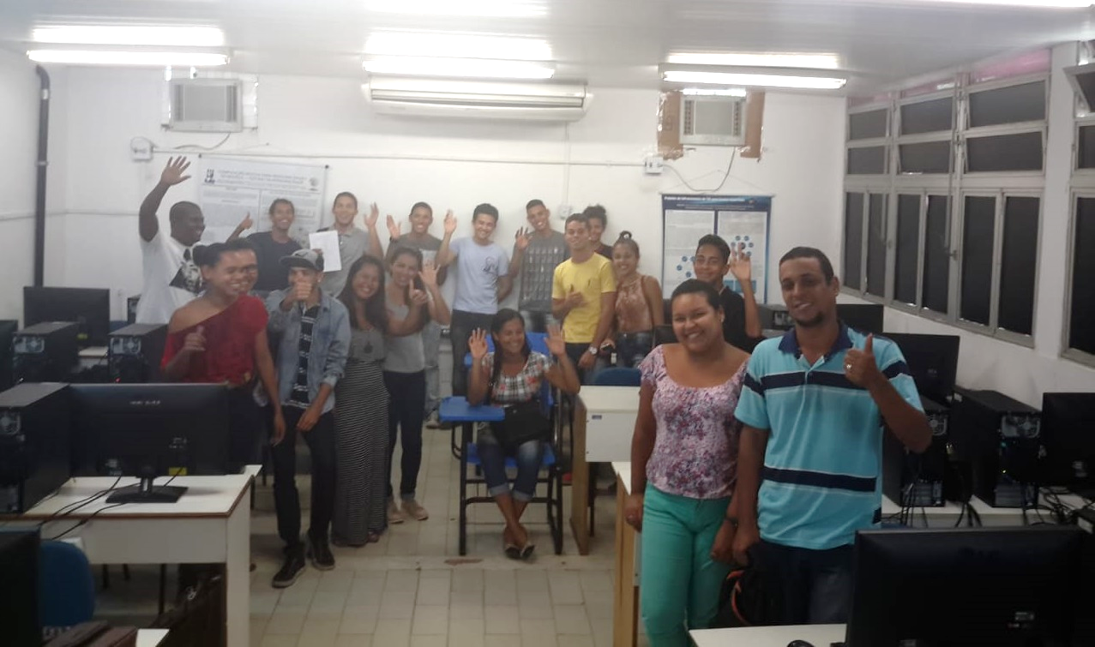
Oficina de informática avançada

Slide 8
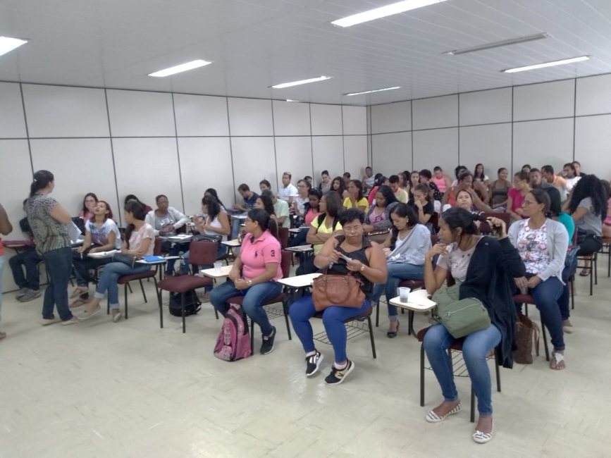
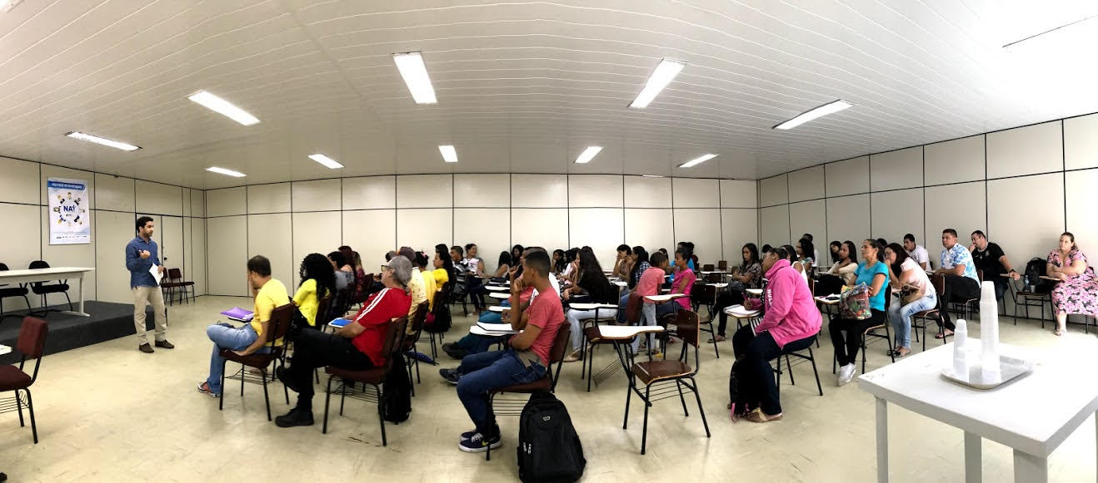
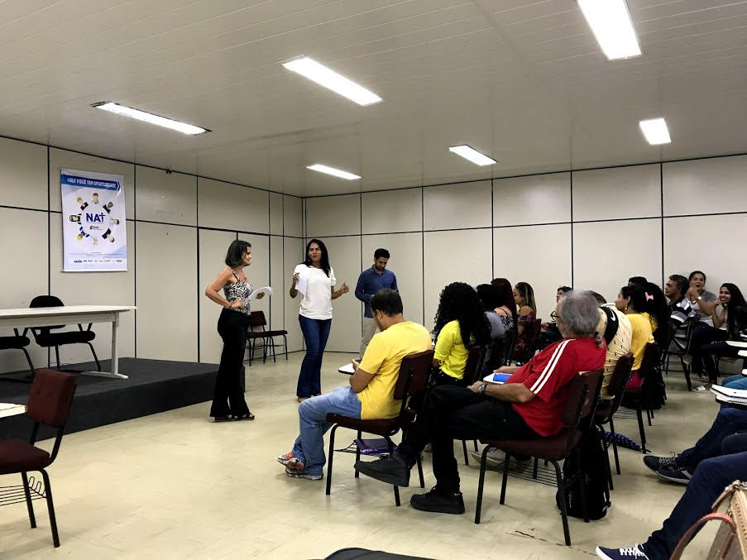
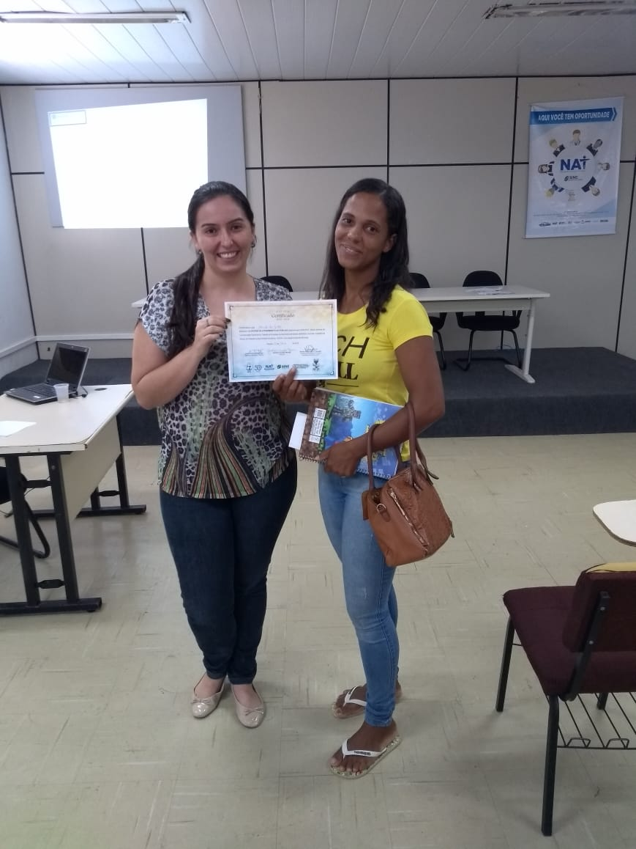
Oficina de atendimento ao público
Oficina de Direito trabalhista e Penal

Slide 9
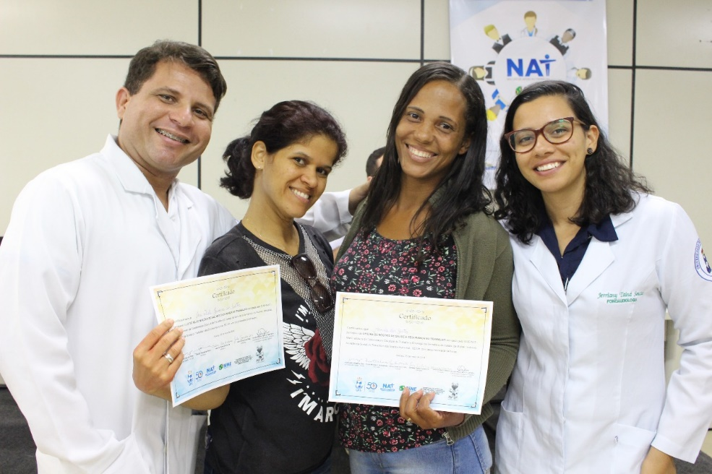
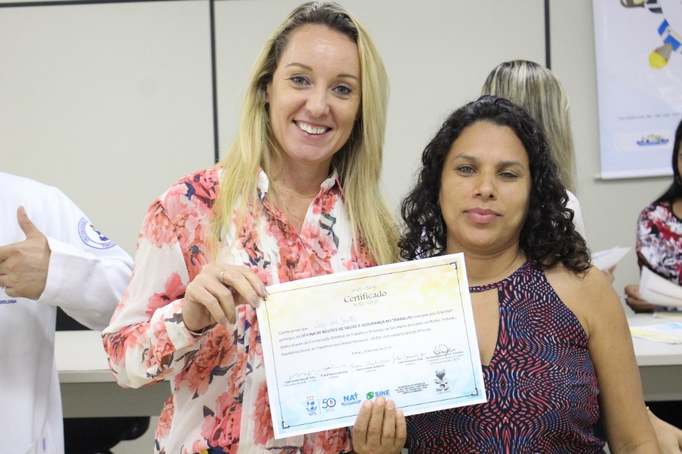
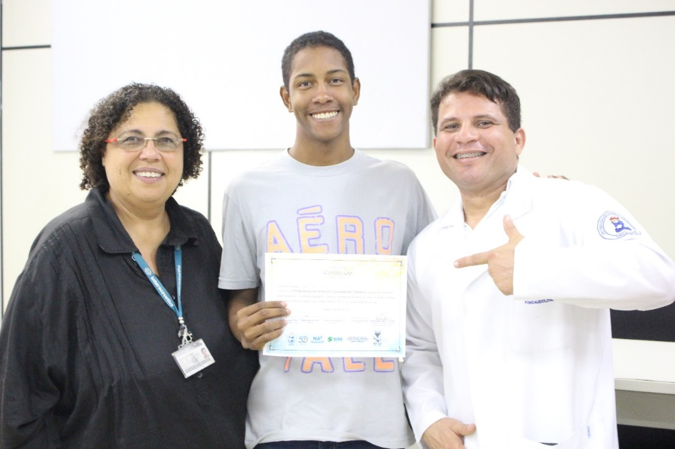
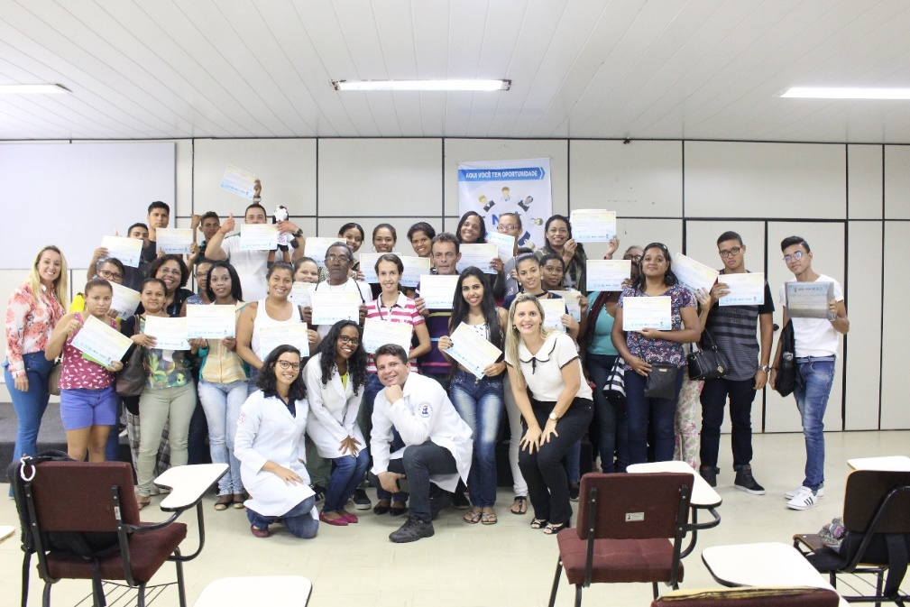
Oficina de Noções de Saúde e Segurança no Trabalho

Slide 10
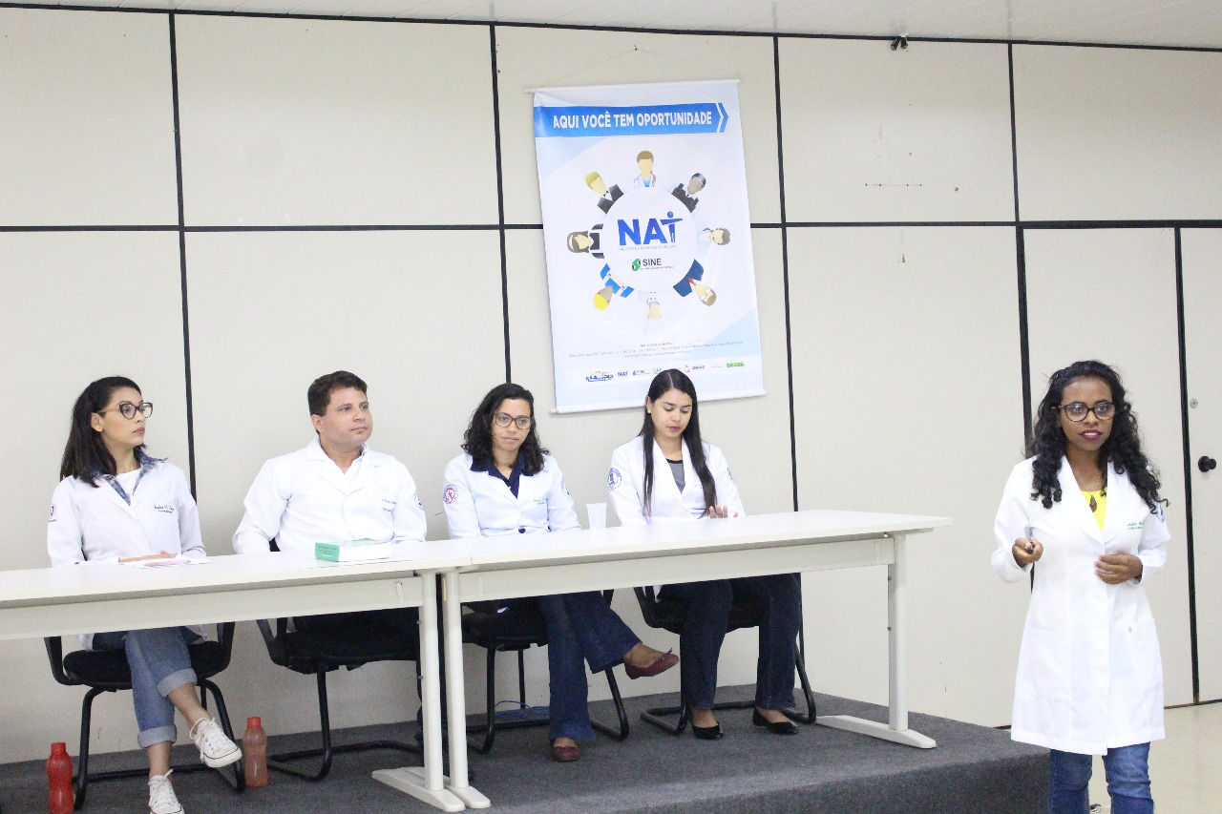
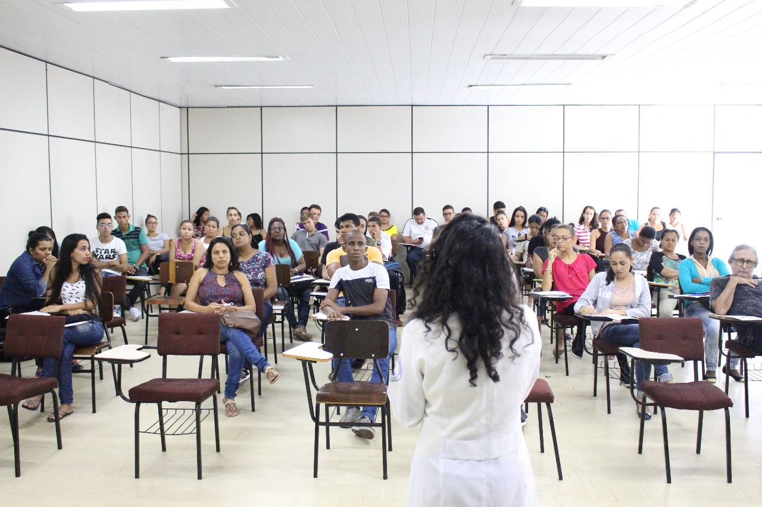
Oficina sobre Noções de Saúde e Segurança no Trabalho

Slide 11
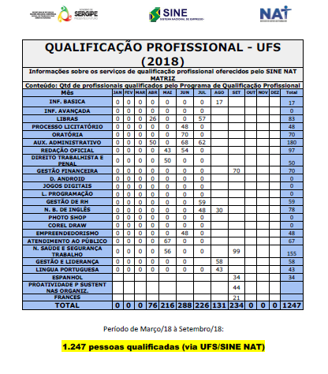
Ao final das oficinas, o Núcleo de Atendimento ao Trabalhador disponibilizou um relatório final da quantidade de profissionais qualificados pelo projeto.

Slide 12
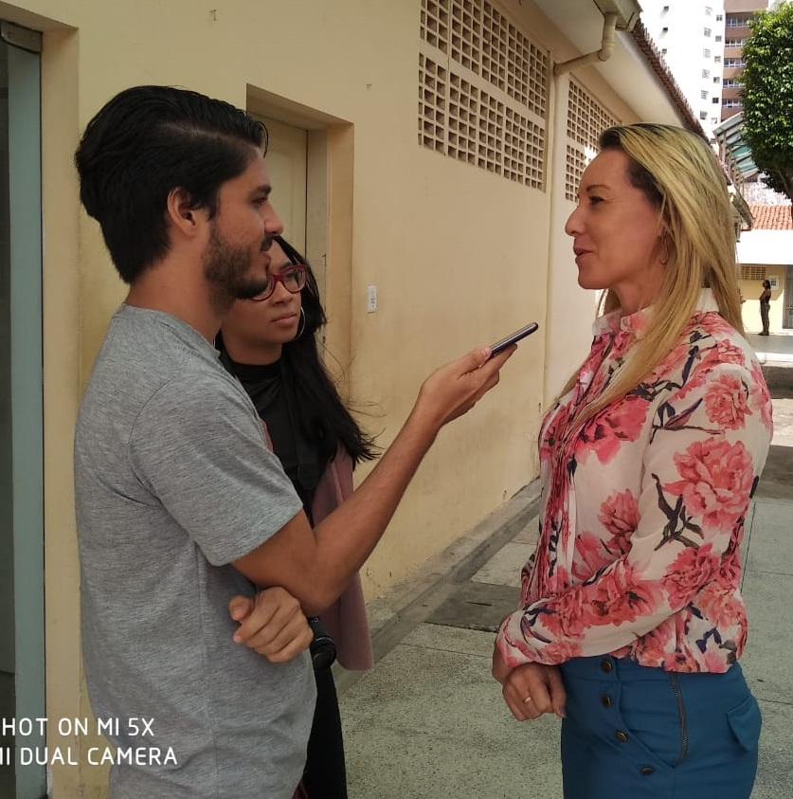
Assim, esperamos contribuir para a capacitação dos cidadãos que almeja uma nova oportunidade de trabalho no mercado e ganhem uma vivência da prática social.
Foto: Assessoria de Comunicação da Prefeitura

